Slide 1

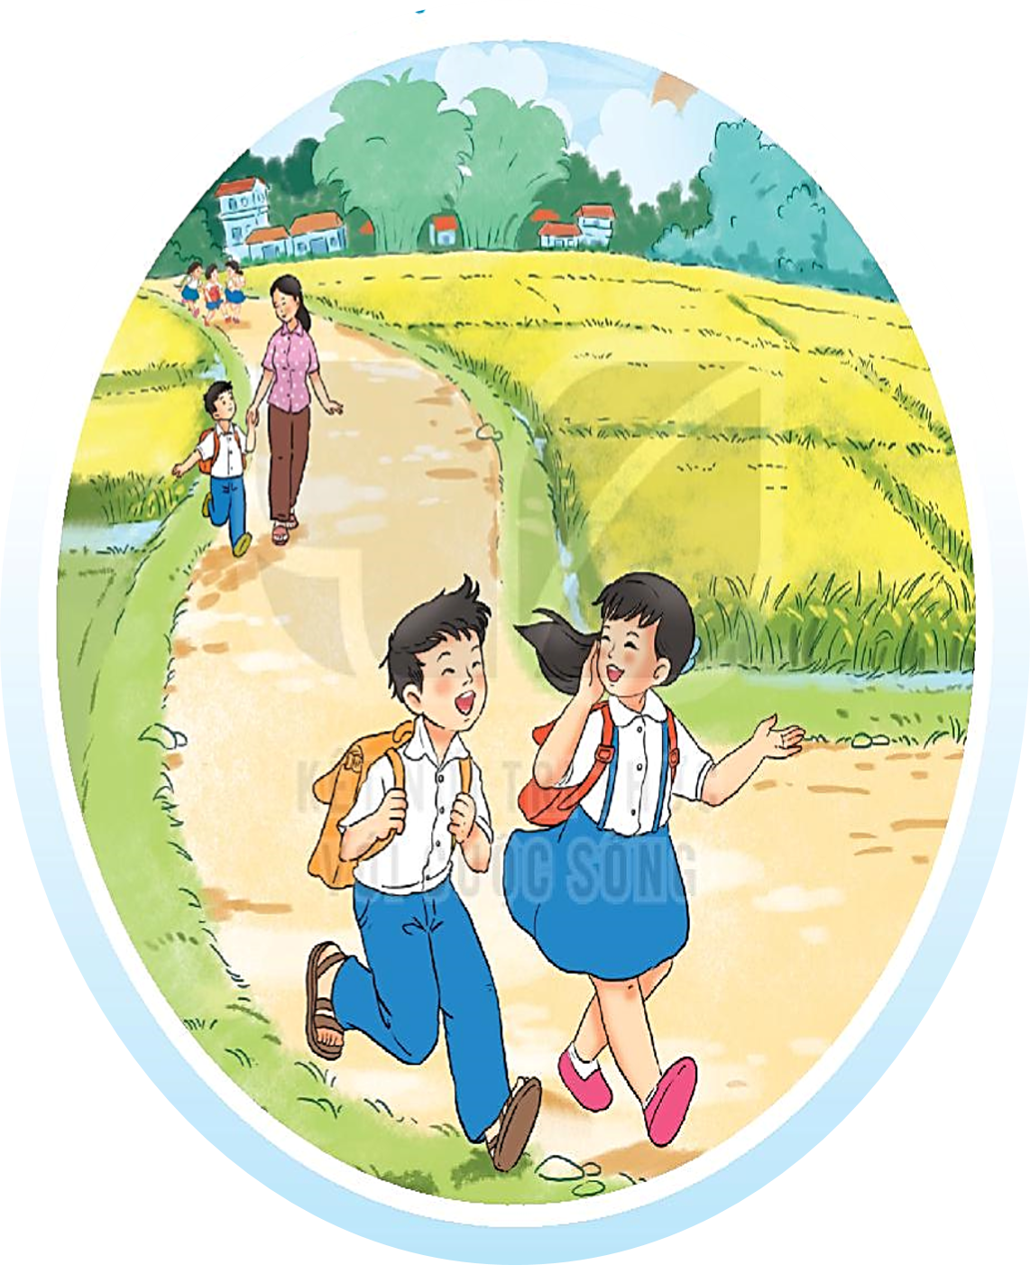
ĐI HỌC VUI SAO

Slide 2

KHỞI ĐỘNG

Slide 3
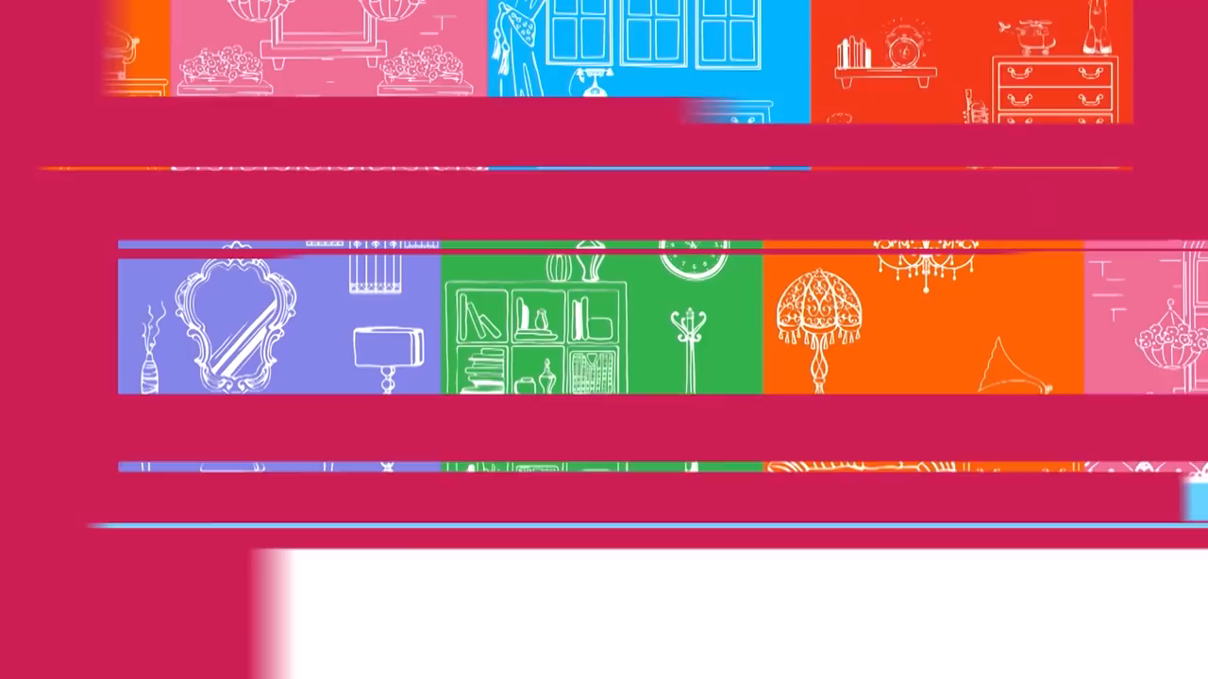

Slide 4
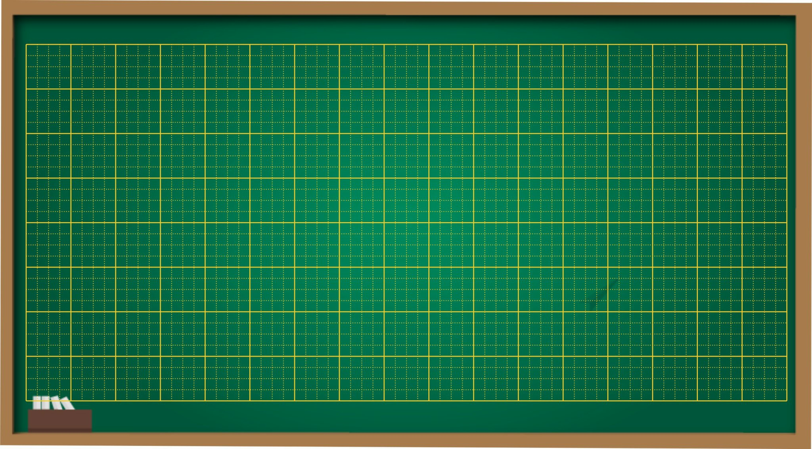
Thứ sáu ngày 22 tháng 10 năm 2021
Tiếng Việt
Viết đoạn văn giới thiệu một đồ vật

Slide 5








Yêu cầu cần đạt
Nói tên đồ vật và công dụng của chúng.
Viết 3 – 4 câu giới thiệu một đồ vật được dùng để vẽ.
HS biết quý trọng, giữ gìn đồ dùng học tập.
Notes:
Thầy cô gõ mục tiêu theo bài giảng của mình vào ô text

Slide 6
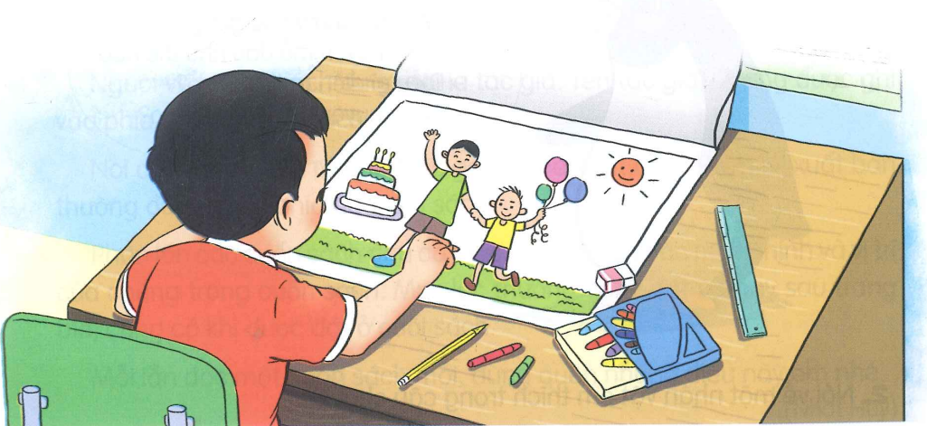

1
Nhìn tranh, nói tên đồ vật và nêu công dụng
của chúng.
Cùng quan sát

Slide 7
1
Nhìn tranh, nói tên đồ vật và nêu công dụng
của chúng.
Giấy vẽ
Bút chì
Bút màu
Tẩy
Thước kẻ

Slide 8
Công dụng của một số đồ vật trong tranh
Số thứ tự | Từ | Câu
1 | bút màu | Bút màu dùng để tô.
2 | giấy vẽ | Giấy màu dùng để vẽ .
3 | bút chì | Bút chì dùng để viết, vẽ.
4 | Thước kẻ | Thước kẻ dung để kẻ đoạn, đường thẳng
Bút màu dùng để tô tranh.

Slide 9
LUYỆN TẬP, THỰC HÀNH

Slide 10
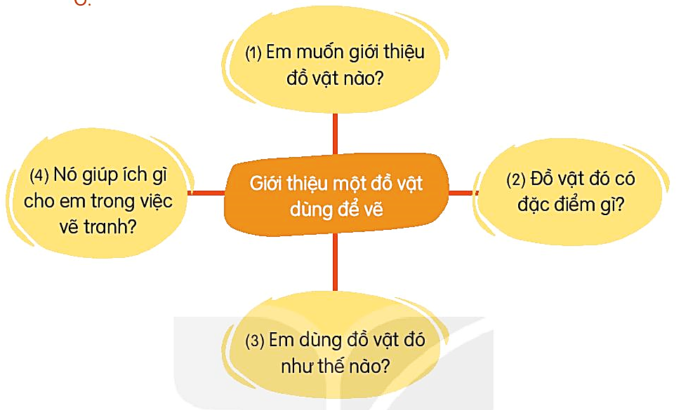
2
Viết 3 – 4 câu giới thiệu về một đồ vật được
dùng để vẽ.

Slide 11
Bài văn tham khảo
Trong những món đồ dùng để vẽ tranh, em thích nhất là hộp bút sáp màu. Cái hộp giấy nhỏ được trang trí nhiều hình ngộ nghĩnh và đẹp mắt. Ngoài hộp là chú gấu Pu vui chơi cùng các bạn dưới cầu vồng. Hộp tuy nhỏ nhưng chứa bên trong mười tám cây sáp màu. Sau khi vẽ chì, em thường dùng hộp bút màu để tô cho bức tranh thêm sinh động. Mỗi khi cầm bút lên tô tranh, em thấy rất thích. Em sẽ giữ gìn cẩn thận để có thể tô được nhiều bức tranh đẹp.

Slide 12
Bài văn tham khảo
Khi em học vẽ một đồ vật không thể thiếu được đó là chiếc bút chì. Chiếc bút chì dài khoảng một gang tay người lớn. Đầu trên cùng của bút chì là đầu chì nhọn hoắt.Nó luôn ở cạnh em mỗi khi em cần kẻ những dòng kẻ thẳng tắp hay vẽ những nét vẽ mềm mại của những bức tranh.Chiếc bút chì không chỉ là đồ dùng học tập em yêu thích mà nó còn là một người bạn của em.

Slide 13
Bài văn tham khảo
Sinh nhật năm nay, em được bố mẹ mua cho một hộp bút màu hộp màu có hình chữ nhật, bên ngoài được in hình công chúa Elsa rất đẹp .Bên trong là các ngăn đựng màu sắc khác nhau. Nhờ có hộp màu này mà những bức tranh em vẽ được tô đẹp hơn . Em rất thích nó và giữ gìn cẩn thận để nó luôn bên em.

Slide 14
Bài văn tham khảo
Chiếc bút chì của em có màu vàng. Chiếc bút dài cỡ một găng tay. Hình dáng dài nhỏ gọn. Ruột bên trong là khúc chì dài được bao bọc bởi một lớp gỗ. Chỗ cuối thân bút được gắn một cục tẩy be bé rất tiện dụng .Em thường dùng bút chì để vẽ hình trước sau đó mới tô màu vào các hình em vừa vẽ. Nhờ bút chì em vẽ được những bức tranh rất đẹp .Bút chì như là người bạn thân thiết của em vậy.

Slide 15
Bài văn tham khảo
Nhân dịp năm học mới, mẹ tặng em một hộp màu. Hộp màu có hình chữ nhật. Lớp vỏ bên ngoài được trang trí hình chú mèo máy Doraemon. Bên trong có các ngăn đựng các màu .Hộp có tất cả 12 màu khác nhau. Nó giúp cho bức tranh của em có màu sắc sinh động, đẹp đẽ .

Slide 16









Tạm biệt và hẹn gặp lại
các con vào những tiết học sau!

